Slide 1



Implementación de dos generalizaciones del índice kappa
Javier Zamora, Javier Lázaro, Víctor Abraira
Unidad de Bioestadística Clínica, Hospital Ramón y Cajal, IRYCIS, CIBERESP

Slide 2
Índice
Análisis de la concordancia
Generalizaciones del índice kappa
Macro kappa2 (ado-file). Sintaxis
Ejemplo
Resultados
Conclusiones

Slide 3
Concordancia
La reproducibilidad es una característica importante a evaluar en los procesos de medición.
En el caso de clasificaciones se denomina concordancia.
El diseño de estudios de concordancia requiere repetir el proceso de medición/clasificación (inter o intra-observador).
El coeficiente kappa mide el grado de acuerdo observado en 2 o más observadores descontando el acuerdo obtenido por azar.

Slide 4
Concordancia: variables binomiales
Cohen J. (1960) A coefficient of agreement for nominal scales.
Educ Psychol Meas 20:37-46.

Slide 5
Interpretación κ
0
P_{e}
P_{o}
1
Concordancia
por azar
Concordancia
más allá del azar
0
1
k

Slide 6
Escala de valoración de κ
Landis J.R., Koch G.G. (1977).
The measurement of observer agreement for categorical data. Biometrics. 33:159-174.

Slide 7
Generalizaciones
Variables multinomiales
Ponderación del desacuerdo en clasificaciones ordinales
Múltiples observadores
Diseños incompletos
Distintas definiciones de acuerdo: por parejas o con definición explícita de mayoría.

Slide 8
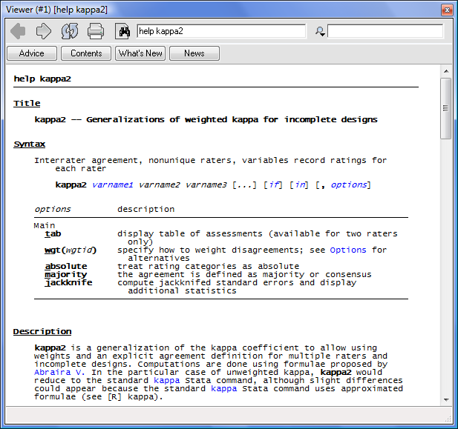
Kappa2 - sintaxis

Slide 9
Kappa2 - ejemplo
Estudio piloto de evaluación del estado de salud de una muestra de pacientes afectados por el SAT.
Análisis de la severidad de cambios esclerodermiformes en la piel (4 niveles).
Diseño de bloques incompletos balanceados:
  10 pacientes, 6 dermatólogos.
  Cada paciente evaluado por 3 dermatólogos.
  Cada dermatólogo evalúa 5 pacientes.

Slide 10
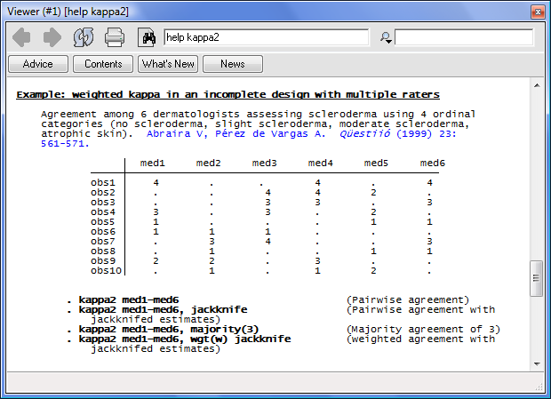
Kappa2 - ejemplo

Slide 11
Kappa2 – resultados (i)
. kappa2 med1-med6
+--------------------------------------------------+
| AGREEMENT | Po Pe K |
|----------------+---------------------------------|
| pairwise | .6666667 .2506667 .5551601 |
+--------------------------------------------------+
. kappa2 med1-med6, jackknife
Jackknife replications (10)
----+--- 1 ---+--- 2 ---+--- 3 ---+--- 4 ---+--- 5
..........
+---------------------------------------------------------------------------------------------+
| AGREEMENT | Po Pe K PJ(K) SE(K) [95% Conf Interval] |
|----------------+----------------------------------------------------------------------------|
| pairwise | .6666667 .2506667 .5551601 .5757107 .1342583 .2719973 .879424 |
+---------------------------------------------------------------------------------------------+
. kappa2 med1-med6, majority(3)
The number of subjects observed whom it is able to observe the defined agreement is 5
+--------------------------------------------------+
| AGREEMENT | Po Pe K |
|----------------+---------------------------------|
| majority of 3 | .5 .0656 .4648973 |
+--------------------------------------------------+

Slide 12
Kappa2 – resultados (y ii)
. kappa2 med1-med6, wgt(w2)
Ratings weighted by:
1.0000 0.8889 0.5556 0.0000
0.8889 1.0000 0.8889 0.5556
0.5556 0.8889 1.0000 0.8889
0.0000 0.5556 0.8889 1.0000
+--------------------------------------------------+
| AGREEMENT | Po Pe K |
|----------------+---------------------------------|
| pairwise we | .9407407 .6868148 .8107852 |
+--------------------------------------------------+
. kappa2 med1-med6, wgt(w2) jackknife
Ratings weighted by:
1.0000 0.8889 0.5556 0.0000
0.8889 1.0000 0.8889 0.5556
0.5556 0.8889 1.0000 0.8889
0.0000 0.5556 0.8889 1.0000
Jackknife replications (10)
----+--- 1 ---+--- 2 ---+--- 3 ---+--- 4 ---+--- 5
..........
+---------------------------------------------------------------------------------------------+
| AGREEMENT | Po Pe K PJ(K) SE(K) [95% Conf Interval] |
|----------------+----------------------------------------------------------------------------|
| pairwise we | .9407407 .6868148 .8107852 .8400713 .1061957 .5998401 1.080303 |
+---------------------------------------------------------------------------------------------+

Slide 13
Resumen de resultados
Acuerdo | Po | Pe | kappa | J(kappa) | SE(kappa)
Por pares | 0.6667 | 0.2507 | 0.5552 | 0.5757 | 0.1343
Por pares ponderado | 0.9407 | 0.6868 | 0.8108 | 0.8401 | 0.1062
Mayoría de 3 | 0.5000 | 0.0656 | 0.4649 | 0.4825 | 0.1679
Acuerdo moderado (sustancial al ponderar)
Fuentes de variación:
  Comparación estimadores (estándar y Jackknifed)
  Comparación ponderado y sin ponderar
  Comparación por pares y mayoría de 3 (mayoría absoluta)

Slide 14
Conclusiones
Los estudios de reproducibilidad con diseños incompletos son frecuentes.
La comparación de los distintos índices (ponderado, mayoría) permite identificar fuentes de variabilidad.
Se han implementado las generalizaciones del coeficiente kappa ponderado para diseños incompletos con distintas definiciones de acuerdo.
El fichero ado puede descargarse de http://www.hrc.es/investigacion/unidadbio_software.htm

Slide 15
Agradecimientos
Financiación:
Acción específica CIBER Epidemiología y Salud Pública CIBERESP (PM08/008).
Agradecemos al Dr. Emparanza (Hospital Donosti) y al Dr. Pijoan (Hospital de Cruces) por sus comentarios y por las pruebas de la macro.

Slide 16
